Slide 1


MediMate

Slide 2
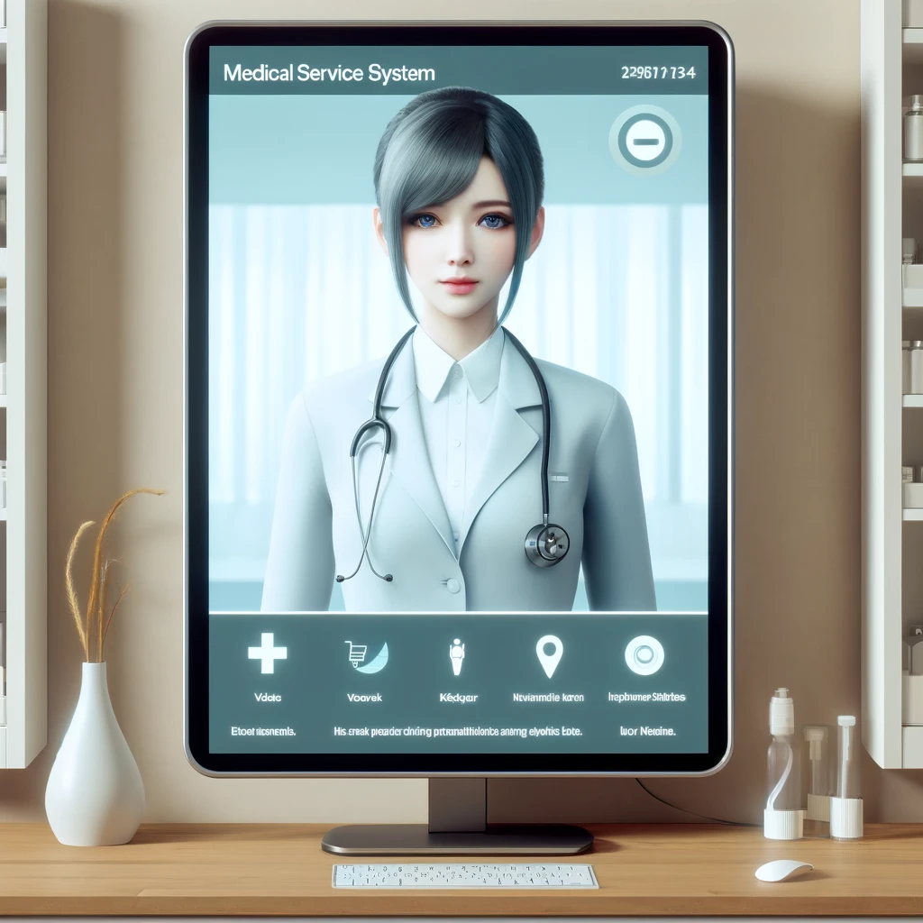
摘 要
本系統想藉由虛擬人與人工智慧的配合，達到虛擬人能像人類般應對與長者聊天功能來陪伴長者，並且能使其進行AI換臉服務，換成使用者想要的人臉。期望以此來增加高齡之科技、福利與照顧服務，並解決其身心健康問題。

Slide 3
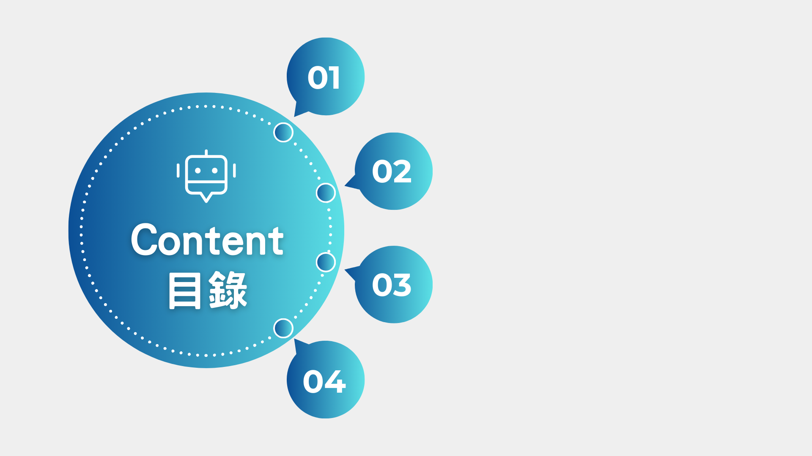
產品與解決方案
主要使用對象
推廣策略
商業模式和預期效益

Slide 4

產品與解決方案
1
產品與服務 | 解決的問題 | 營運與營收
+
+
Section

Slide 5
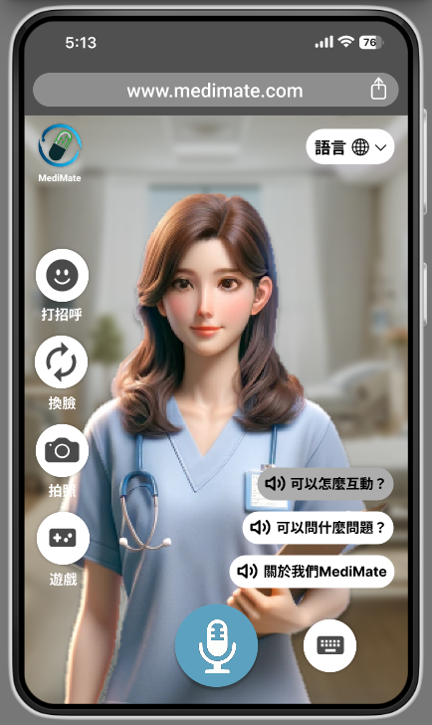
產品與解決方案

產品與服務
營運與營收
解決的問題
產品之服務功能構想說明
虛擬人物與互動介面
用戶通過語音和文字按鈕與虛擬人物進行互動
AI換臉功能
允許用戶自定虛擬人面貌，增強個人化體驗
遊戲模式與時間提醒
結合日常時間管理提醒與各種互動遊戲功能

Slide 6
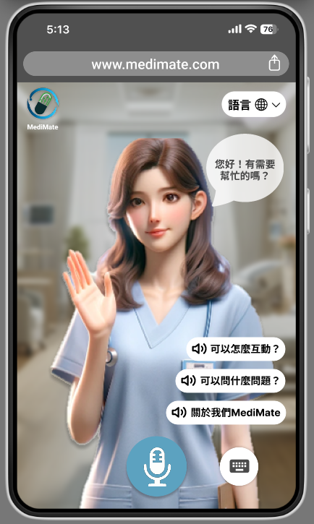
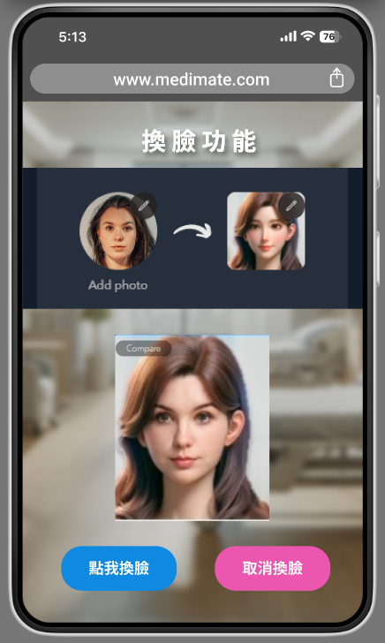
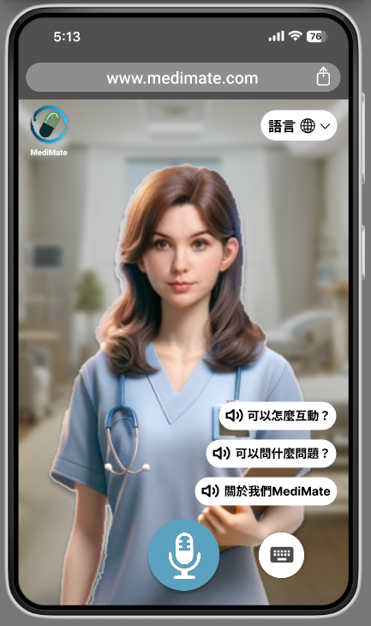
產品與解決方案

產品與服務
營運與營收
解決的問題
點選互動觸發功能按鈕
點打招呼觸發打招呼
點選換臉功能後
就會變成相似的長相

Slide 7
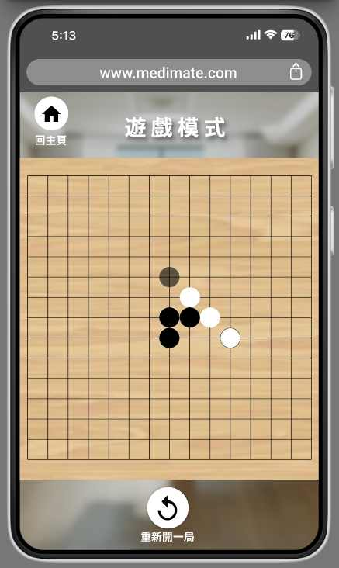
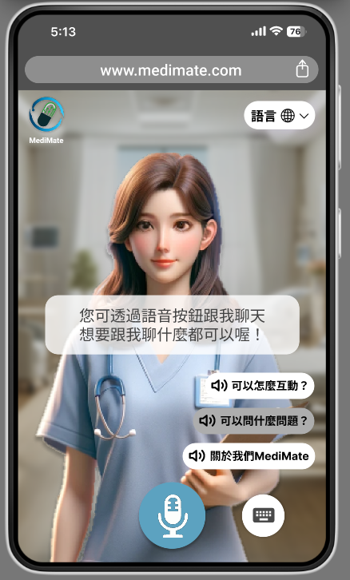
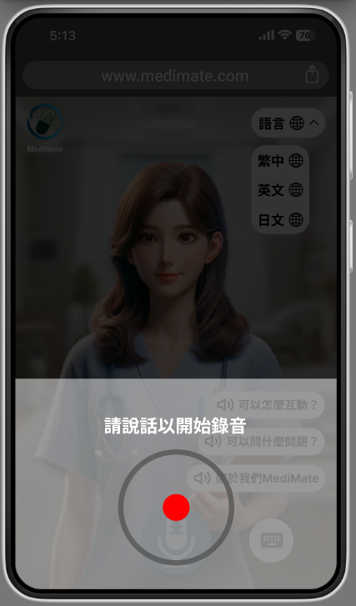
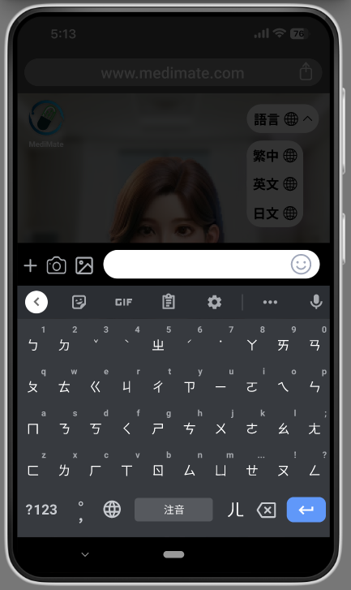
產品與解決方案

產品與服務
營運與營收
解決的問題
點選遊戲模式就可玩
點預設按鈕會引導回應
點選語音就可語音輸入
文字輸入就可輸入文字

Slide 8


產品與解決方案

產品與服務
營運與營收
解決的問題
開發
創新
持續研發以改善產品的功能和用戶體驗，包括更準確的語言交互、情感判別等
服務
支持
提供全面的客戶支援服務，包括技術幫助、常見問題解答等售後服務
營運
模式
推廣
銷售
透過線上平台、合作夥伴和直接銷售等多元渠道來銷售產品，並進行市場推廣以提升品牌知名度
合作
夥伴
與醫療機構、長期照護中心建立合作，共同開發與改善功能項目

Slide 9

產品與解決方案

產品與服務
營運與營收
解決的問題
營收模式
訂閱服務
批量授權
用戶支付月費或年費獲得系統使用權和定期更新
包括基礎版和高級版訂閱，提供更多功能或個性化選項
供醫療機構等單位批量購買
根據購買授權數量提供對應的折扣

Slide 10
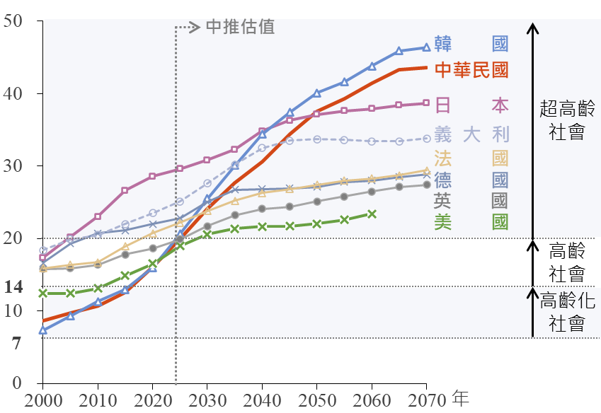








產品與解決方案

產品與服務
營運與營收
解決的問題
2022年(實際值)
2070年(推估值)
問題
說明
美 國
17.3
23.4
(2060年)
(依2022年數據由低→高排序)
中華民國
17.6
43.6
韓 國
17.7
46.4
英 國
18.7
(2021年)
27.4
法 國
21.0
(2021年)
29.4
德 國
22.1
(2021年)
28.8
義 大 利
23.8
(2021年)
33.8
日 本
29.0
38.7
我國2018年步入高齡社會(人口14%為65歲以上之老年人口)，預計明年進入超高齡社會(人口20%為65歲以上之老年人口)
由上表格可看出各高度發展國家也同樣面臨人口結構老化的問題；同時老化也意味著勞動力的下降
資料來源：國家發展委員會、世界衛生組織（WHO）

Slide 11
產品與解決方案

產品與服務
營運與營收
解決的問題
降低銀髮族對於新技術的使用障礙
1
減少銀髮族對醫療保健與照顧服務的壓力
2
+
+
銀髮族對於社會連接的問題以及其心理健康問題
3

Slide 12

主要使用對象
2
使用對象介紹 | STP分析
+
+
Section

Slide 13


主要使用對象
使用對象介紹
STP分析
使用對象：銀髮族長者
特點
需求
定位原因
可能有健康問題，如慢性病
心理狀態感覺孤獨、焦慮等
陪伴照護需求
易用性
增強生活品質
個性化服務
銀髮族消費能力加強趨勢
對科技接受度提升

Slide 14


主要使用對象
使用對象介紹
STP分析
P 市場定位
T 目標市場
S 市場區隔
品牌定位：
系統具先進性
可玩性與易用性
價值主張：
緩解孤獨，提升安全感
採集中市場策略
針對長照需求者提供更具個性化的服務，如：換臉、遊戲等。
人口變數
65歲以上之長者
心理變數
健康意識度高
對科技的接受度高
行為變數
有健康狀況(心理)

Slide 15

推廣策略
3
SWOT 分析 | 7P分析 | 行銷策略
+
+
Section

Slide 16

推策略廣
SWOT分析
7P分析
優勢
劣勢
使用AI與機器學習技術提供創新的互動服務
介面簡潔適合長者使用
全天服務，便利性高
高初始投資與技術成本，使價格可能偏高
長者可能對新技術接受度低
需要定期更新系統軟體
SWOT
分析
機會
威脅
醫療領域對創新技術需求增加
社會人口高齡化，醫療服務需求增長
對手模仿與開發相似技術
法規限制影響某些功能
需不斷投資保持產業領先

Slide 17





推策略廣
SWOT分析
7P分析
產品
價格
PRODUCT
PRICE
本企劃之系統的AI人之陪伴服務
功能：語音聊天、日程提醒、娛樂功能
差異化特徵：判別情感
以滲透定價法為主
考慮市場和對手定價，以吸引初期用戶
單位之大規模購買提供量化折扣
通路
推廣
Place
Promotion
透過長照機構和線上平台銷售
設置展示在長照中心，讓用戶現場體驗
利用口碑行銷，請醫療專業人士推薦
藉健康照護展覽、研討會推廣產品

Slide 18




推策略廣
SWOT分析
7P分析
實體展示
人員
流程
實際之軟體展示於某展示區或長照中心
透過線上之網站展示系統之說明書或特色介紹
本企劃之團隊人員對軟體的開發與維護專業性
團隊人員對AI 以及機器學習的學習進修
操作之過程簡單明瞭
建立有效之反饋機制，即時更新功能

Slide 19

商業模式和預估
4
商業模式 | 未來展望
+
+
Section

Slide 20

商業模式和預估
商業模式
未來展望
關鍵合作夥伴 | 關鍵活動 | 價值主張 |  | 顧客關係 | 目標客群
政府和社福機構 健康保健醫療機構 長照單位 | 用戶反饋交流 持續技術升級與維護 | 提升長者生活質量、照顧陪伴 客製化服務和個人化設定 |  | 個性化的AI互動體驗 定期用戶回饋和改進 | 高齡長者 有特殊照護需要者 醫療保健提供者
 | 關鍵資源 |  |  | 通路
 | AI技術 專業技術人員 |  |  | 社交媒體和線上宣傳 與長照單位合作試辦體驗活動
成本結構 |  |  | 收益流
技術支持和維護費用 技術研發和系統整合成本 |  |  | 訂閱服務（比如持續的軟體更新和顧客支持） 販售此系統之直接收入

Slide 21

商業模式和預估
商業模式
未來展望
01
AI進步使系統能夠更智能、更個性化，以提高陪伴之質量
02
擴展更多群體，如兒童和殘障人士，以達市場擴展與多樣化
03
與智慧家庭、及個人設備無縫整合，做到跨平台整合服務
04
結合VR/AR技術，提供更真實的交互體驗和虛擬社交

Slide 22


